Slide 1
Base de datos de libros
Julio Cesar Barajas Rodriguez
Arodi Fuentes Montelongo
Luis Guillermo Hernandez Araujo

Slide 2
Objetivo principal
Registrar y almacenar usuarios en una base de datos
Proveer libros de manera gratuita a los usuarios registrados

Slide 3
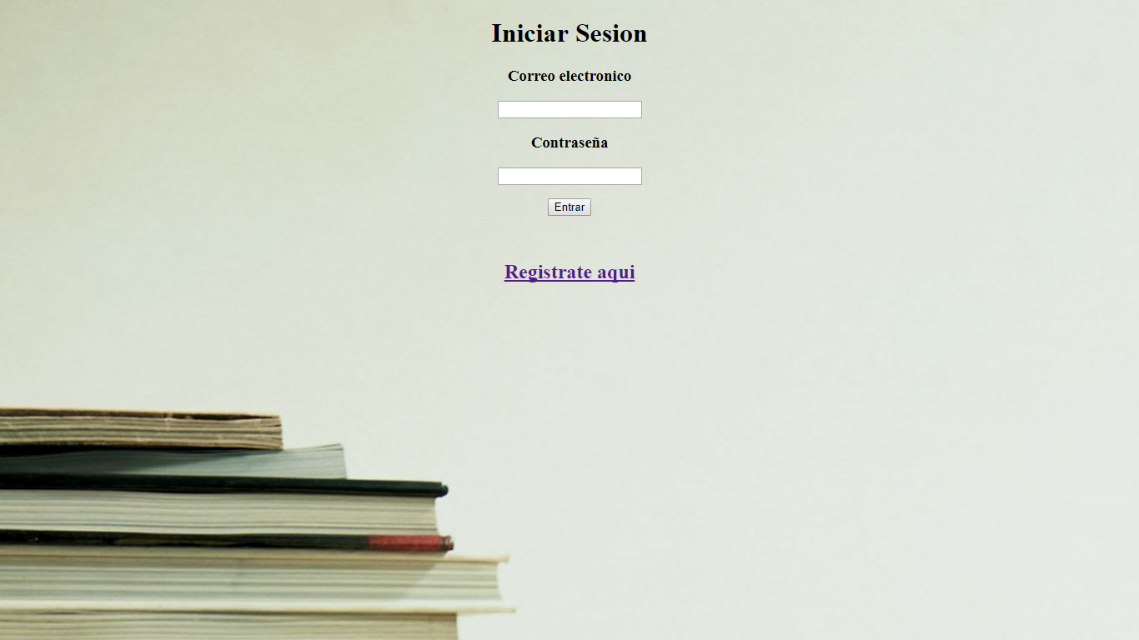
Pagina principal
Inicio de sesión
Registro de usuarios

Slide 4
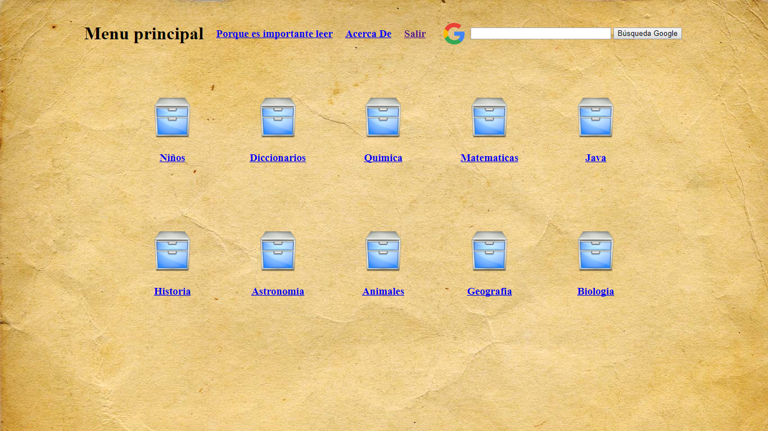
Menú principal de usuario
Acceso a libros ordenados en 10 diferentes categorías
Barra de acceso directo a búsqueda en Google.com

Slide 5
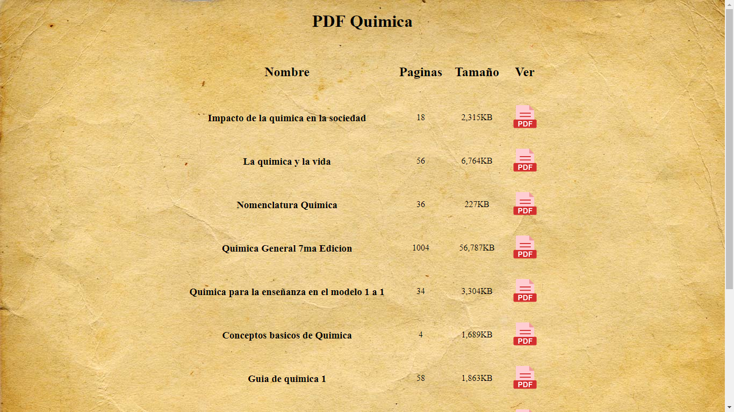
Sub-menú de libros
Contiene los PDF descargables a 1 clic
Se muestra
Nombre
Numero de paginas
Tamaño del archivo

Slide 6
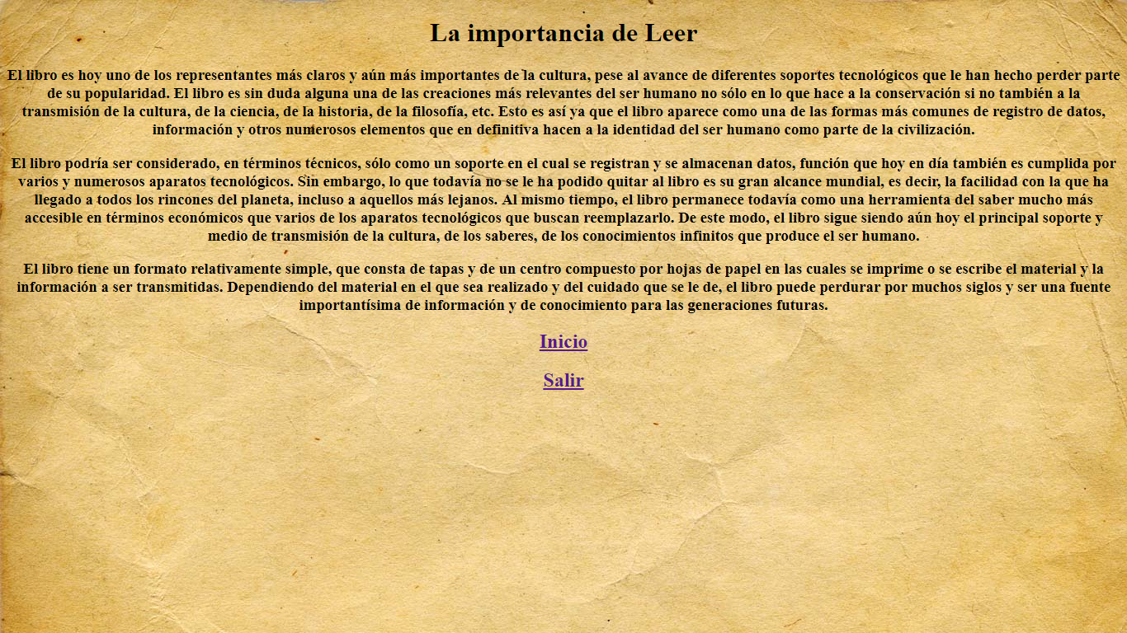
Paginas extras
La importancia de Leer
Acerca de

